Slide 1

CHÀO MỪNG QUÝ THẦY CÔ VỀ DỰ GIỜ
MÔN TIẾNG VIỆT

Slide 2

Khởi động

Slide 3


Slide 4

Khám phá
Notes:
4

Slide 5
1. Kể tên các đồ dùng học tập của em.

Slide 6


Thảo luận nhóm 4

Slide 8
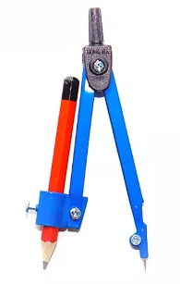

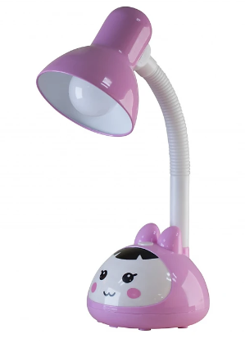
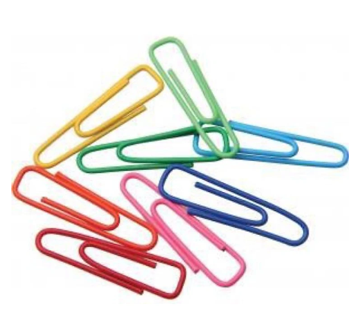

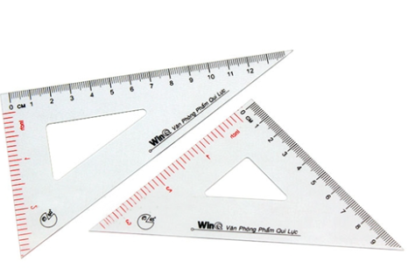
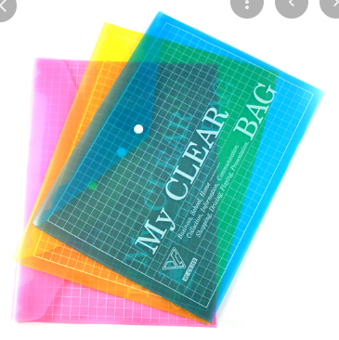
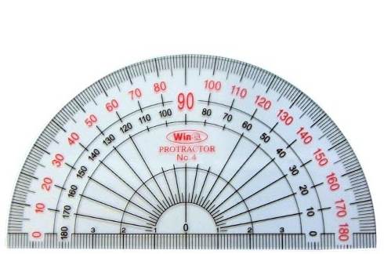
Đèn học
Com - pa
Từ điển
Ghim cài
Quả địa cầu
Thước Ê - ke
Thước đo độ
Túi đựng tài liệu

Slide 9
2. Viết 3 - 4 câu tả một đồ dùng học tập của em.
G:
1. Em chọn tả đồ dùng học tập nào?
4. Em có nhận xét hay suy nghĩ gì về đồ dùng học tập đó?
2. Nó có đặc điểm gì?
( Về hình dạng, màu sắc,…)
Tả đồ dùng học tập
3. Nó giúp ích gì cho em trong học tập?

Slide 10


Thảo luận nhóm 2

Slide 11
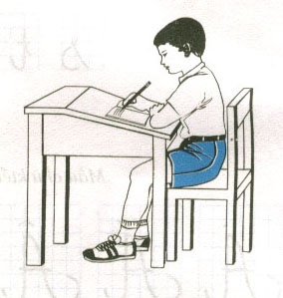

Slide 12

TIÊU CHÍ
. Chọn đúng đồ vật là đồ dùng học tập.
. Nêu đúng đặc điểm, ích lợi.
. Cảm nghĩ của em về đồ dùng học tập đó.
. Dùng từ hay, sáng tạo.

Slide 13
Vận dụng

Slide 14

Kính chúc các thầy cô mạnh khỏe, công tác tốt!
Chúc các em chăm ngoan, học giỏi!

Slide 15
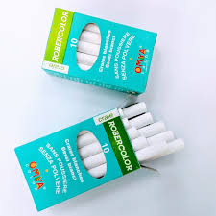
Da tôi màu trắng
Bạn cùng bảng đen
Hãy cầm tôi lên
Tôi làm theo bạn?
Là cái gì?
Viên phấn trắng

Slide 16
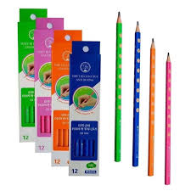
Ruột dài từ mũi đến chân
Bé tô, bé vẽ ruột dần mòn theo
Là cái gì?
Bút chì

Slide 17
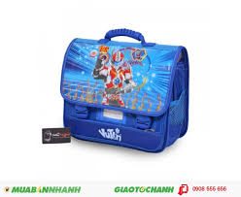
Đi học lóc cóc theo cùng
Khi về lại bắt khom lưng cõng về?
Cặp sách
Là cái gì?

